Slide 1

第2章 软件模型和描述

Slide 2
内容提要
2.1 什么是软件模型
2.2 软件模型的发展脉络
2.3 软件模型解析
  2.3.1 功能模型
  2.3.2 对象模型
  2.3.3 组件模型
  2.3.4 配置型组件模型
  2.3.5 服务模型
  2.3.6 抽象模型
2.4 深入认识软件模型
  2.4.1 软件体系结构的描述
  2.4.2 软件体系结构的设计
2.5 体系结构描述语言（ADL）
  2.5.1 ADL简介
  2.5.2 几种典型ADL的比较
  2.5.3 描述体系结构行为
2.6 小结

Slide 3
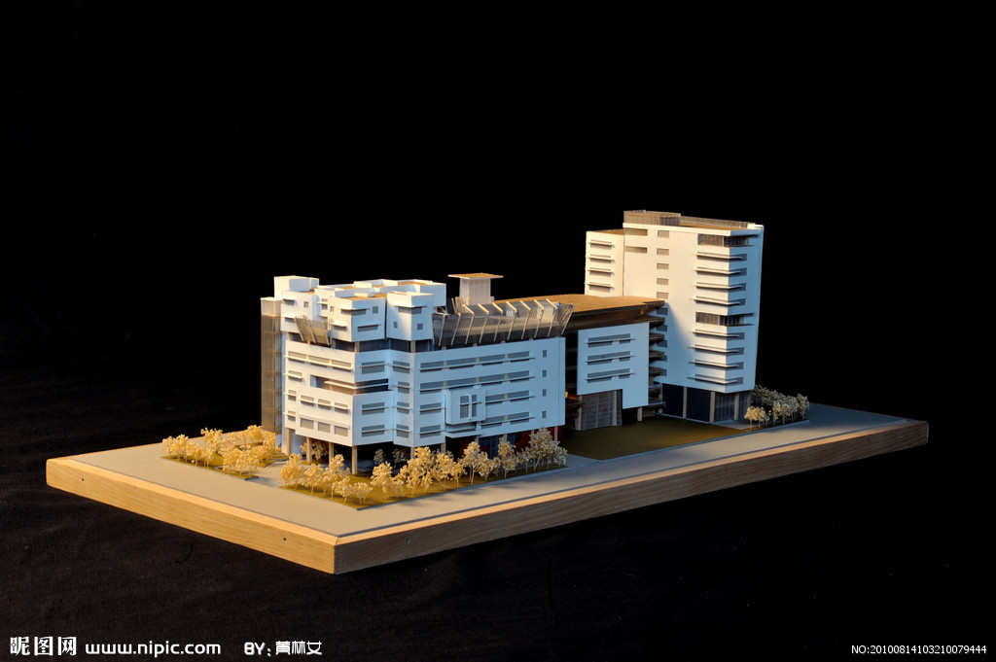

Slide 4
2.1 什么是软件模型
模型（Model）
  一般是指客观世界中存在事物的一种抽象。
软件模型（Software Model）
  软件的一种抽象，目前，一般通过非数学模型来描述。
  软件模型可以看做一种元模型（Meta Model）。
软件模型作为软件组成的最基本单元的
抽象，既反映了软件体系结构构建的
核心思想，也奠定了软件体系结构构建的基础。

Slide 5


2.2 软件模型的发展脉络
1、软件模型的发展轨迹

Slide 6
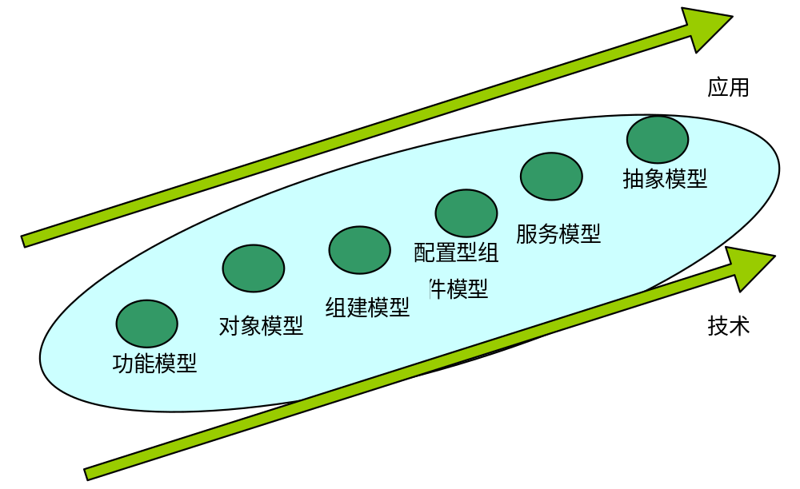
2.2 软件模型的发展脉络
2、技术、应用和软件模型的关系
软件模型的发展事
实上也就是不断动
态地黏合应用与技术

Slide 7
2.3 软件模型解析
2.3.1 功能模型嵌入式软件
  功能模型（Function Model）也可以称为过程模型或函数模型，它是模型化软件构建方法的第一个基本模型。
    功能模型的基本原理是将一个系统分解为若干个基本功能模块，基本功能模块之间可以按需进行调用。
    功能模型的核心之一，是基本功能模块的抽象及耦合。
  基本功能模块一般有函数（Function）和过程（Procedure）两种形式，前者返回处理结果，后者不返回处理结果。

Slide 8
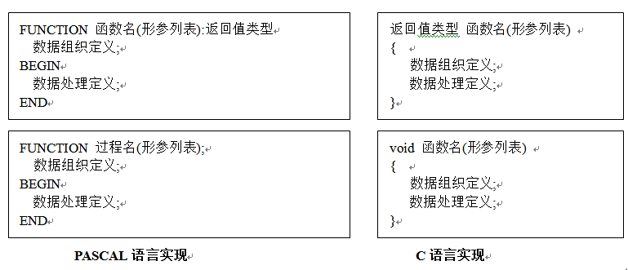
基本功能模块在PASCAL语言和C语言中的实现

Slide 9
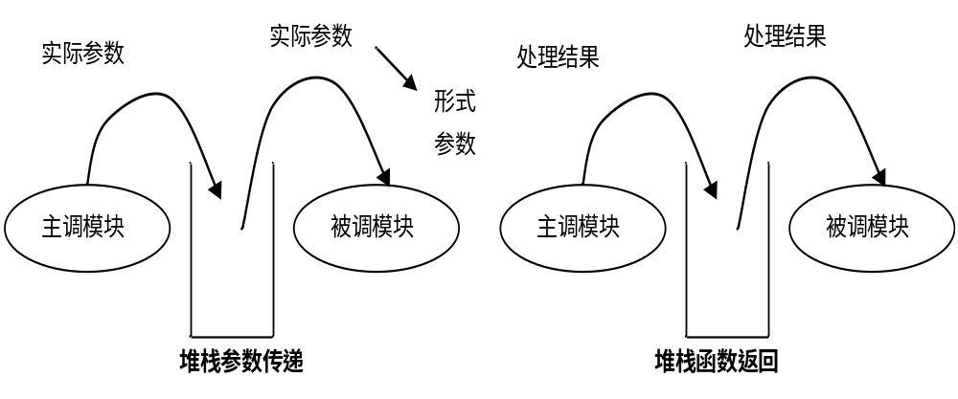
参数传递和函数返回实现的基本思想

Slide 10
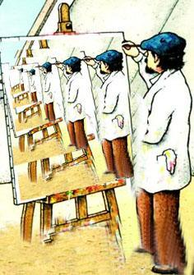
功能模型的核心之二
——递归思想的具体实现
递归（Recursion）
  用同一种处理方法来处理不断缩小规模的数据集，并通过不断综合小规模数据集的处理结果来得到大规模数据集的处理结果的一种问题处理方法。

Slide 11
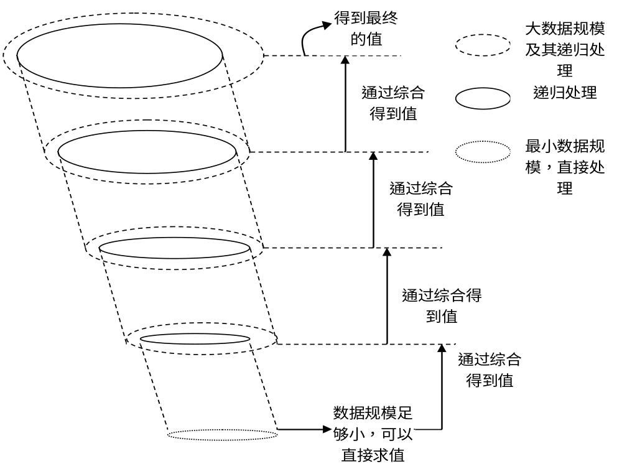
递归方法的基本思想

Slide 12
递归思想在汉诺塔中的应用
(1)
(3)
n
n-11
n-11
n-11
(2)
n个圆金片环从A到C，B作为临时用
(1)
(3)
n-21
n-21
n-1
n-21
(2)
n-1个圆金片环从A到B，C作为临时用

Slide 13
三种基本处理逻辑
处理
顺序
单分支
双分支
多分支
循环1
循环2

Slide 14
2.3.2 对象模型
对象模型（Object Model）
  以对象为核心，通过对象进行数据组织的抽象并实现数据组织和数据处理的统一 。
对象（Object）
  客观世界中存在的事物，可以是具体的（如：人、猫、狗等）或者抽象的（如：缓冲池、堆栈等）。
对象有型和值之分
对象模型的核心之一
  对数据类型的抽象。
对象模型的核心之二
  同构（或同族）对象关系的定义，这种关系体现在继承和多态两个方面。

Slide 15
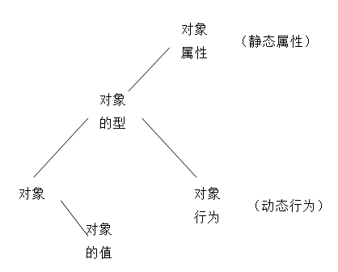
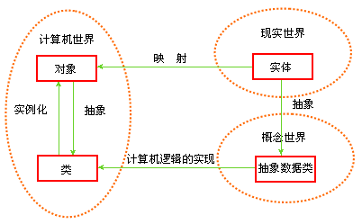
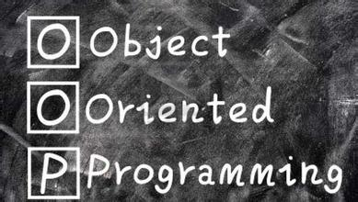
对象描述的基本视图

Slide 16
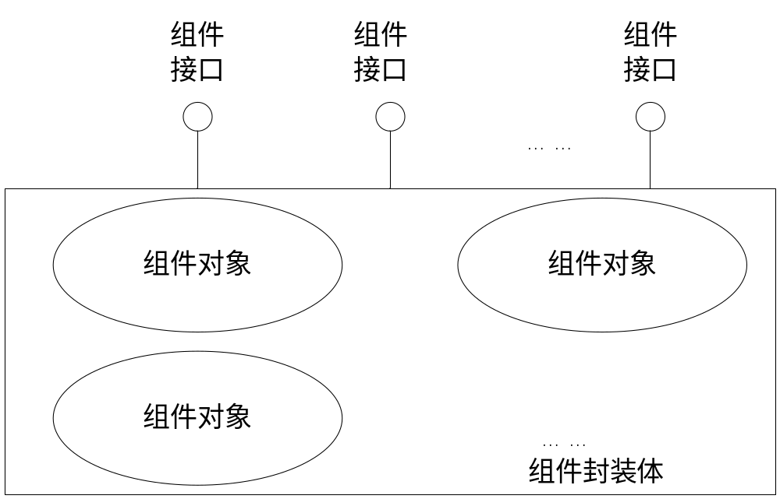
2.3.3 组件模型
组件模型（Component Model）在对象模型的基础之上，强调了异族对象关系以及独立性问题。
组件模型以接口（Interface）为核心 。
组件的基本结构

Slide 17
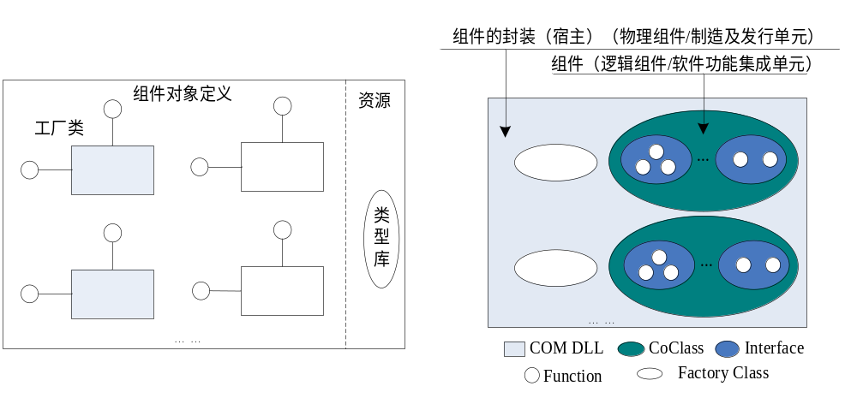
Microsoft COM组件的封装结构

Slide 18
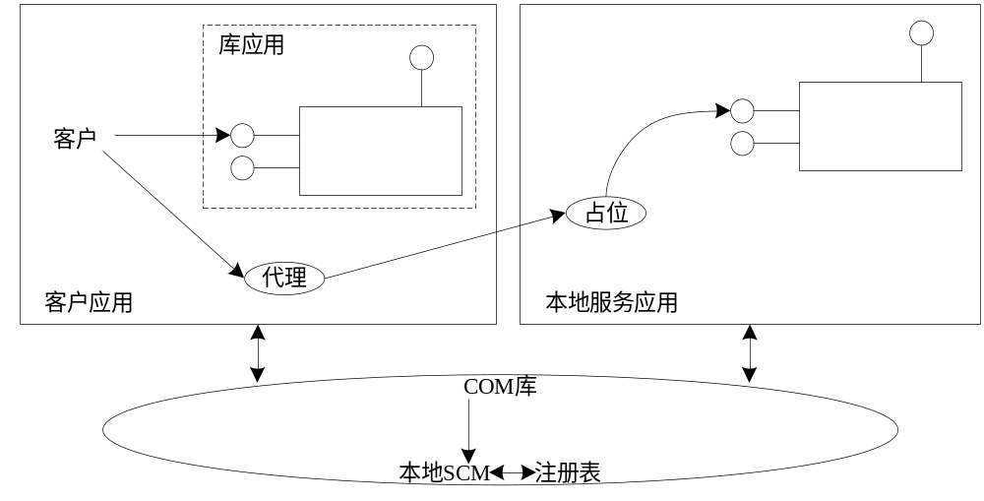
Microsoft COM组件的运行时结构

Slide 19
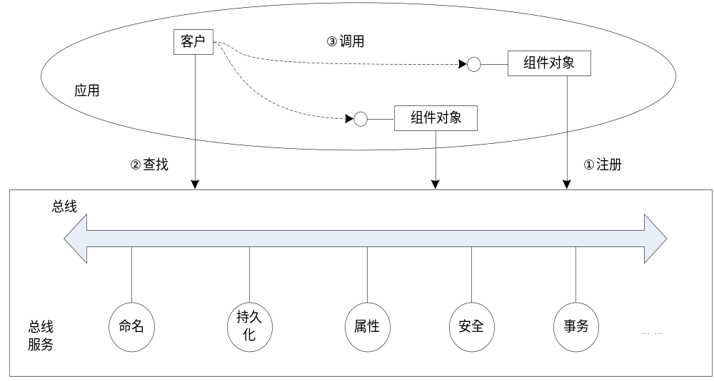
组件集成的基本原理

Slide 20
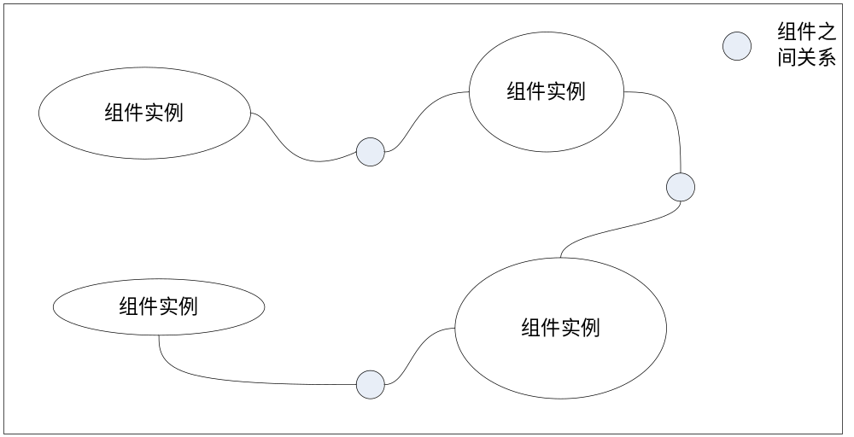
复合文档型框架进行程序构造的基本原理

Slide 21
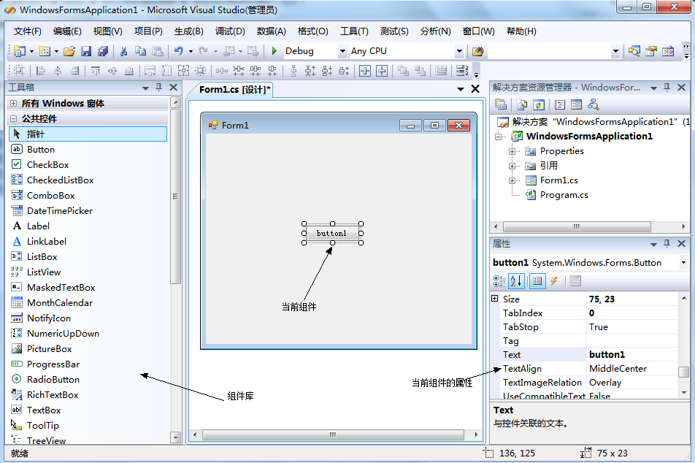
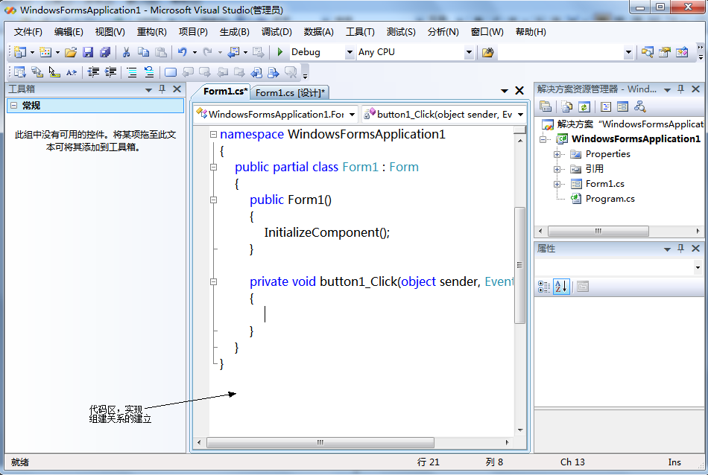
一个样例

Slide 22
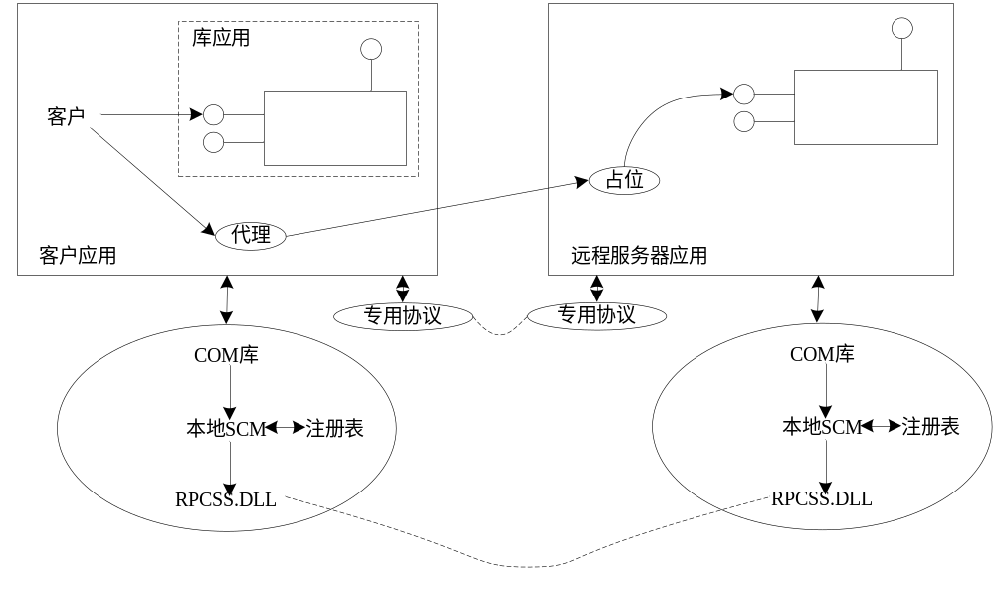
DCOM运行时结构

Slide 23
2.3.4 配置型组件模型
配置型组件模型（Configurable Component Model）
  又称为服务器组件模型，它专门针对应用服务器，定义其基于组件的基础结构模型。
在传统的分布式对象计算模型中，软总线提供的附加基础服务需要被业务逻辑代码显式地使用。
然后对于响应大量客户端的服务器而言，基础服务的提供涉及系统资源的有效利用，基础服务需要与资源管理技术一起使用。
  因此，如果这两者都由业务逻辑代码来显式使用，那么应用开发的复杂度就会急剧增大。

Slide 24
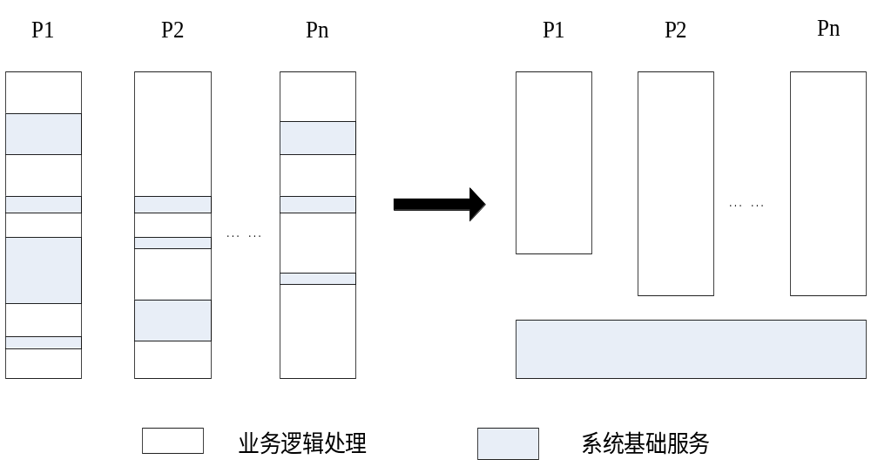
配置型组件模型的基本实现思想

Slide 25
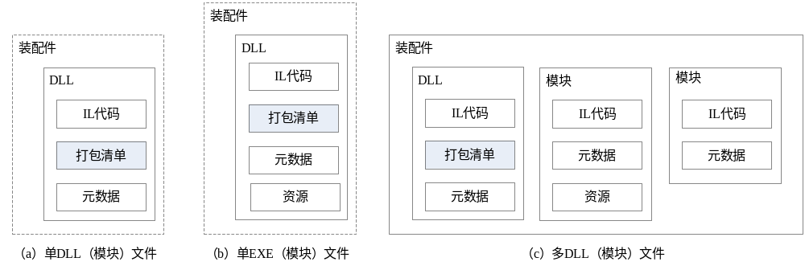
.NET模块及装配件的基本结构

Slide 26
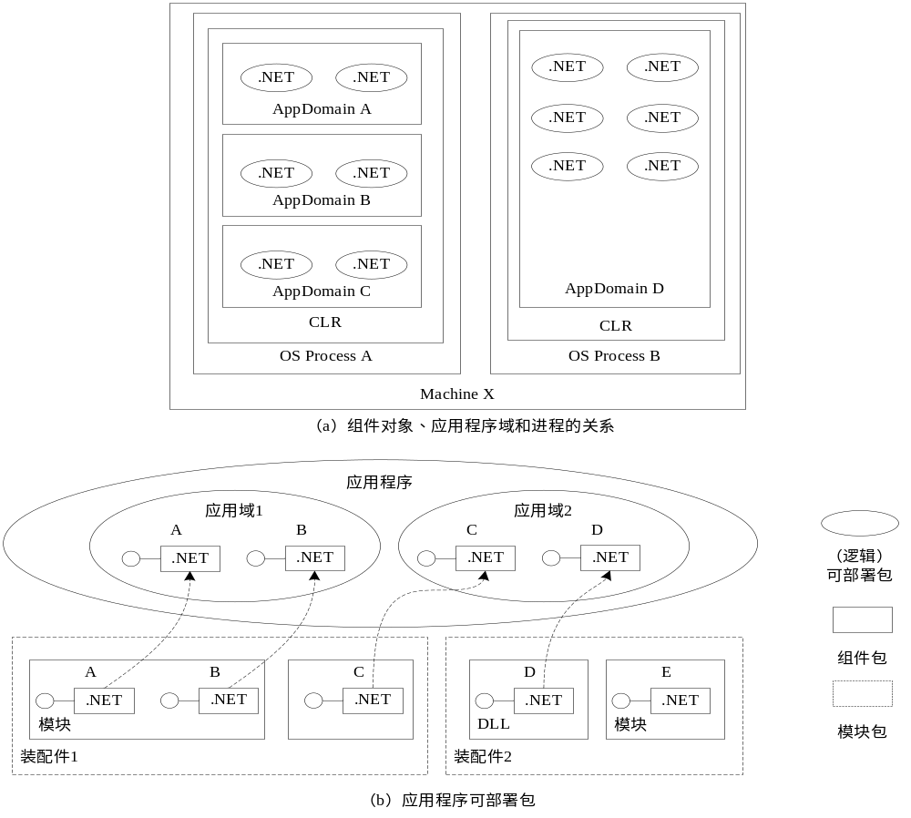

.NET应用程序结构

Slide 27

2.3.5 服务模型
服务（Service）
  指一个封装着高级业务概念、实现公共需求功能、可远程访问的独立应用程序模块。
  服务一般由数据、业务逻辑、接口及服务描述构成
  服务模型的标准主要是Web Services。Web Services以XML作为最基本的通用描述规范，并以此定义出各种规范。

Slide 28
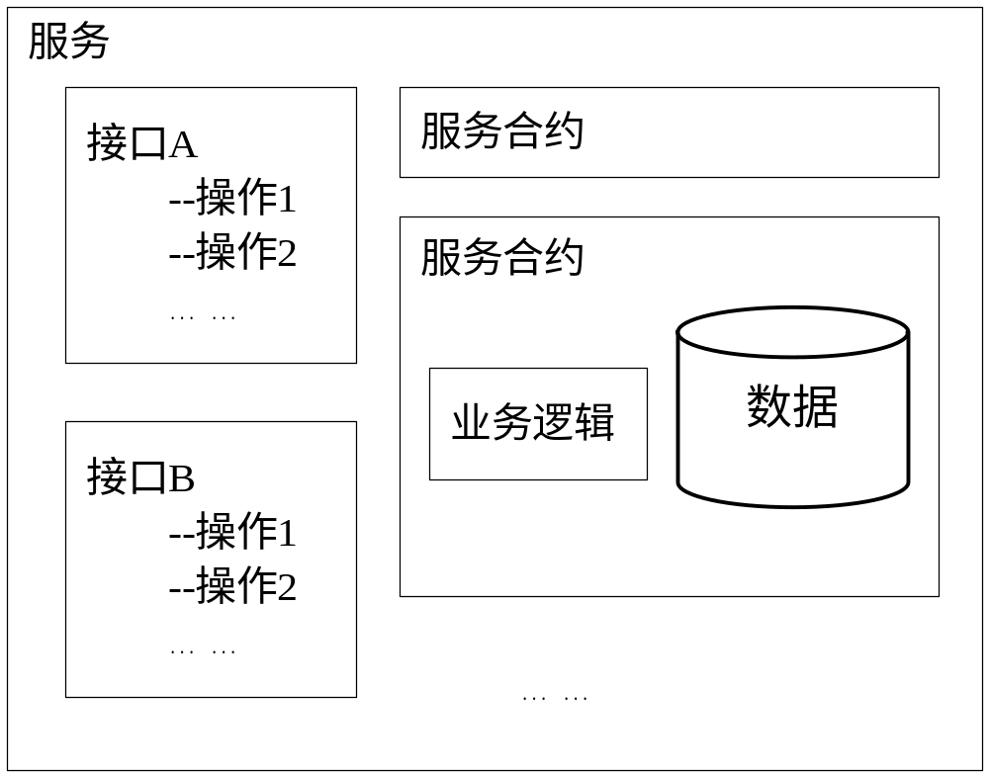
服务的一般结构

Slide 29
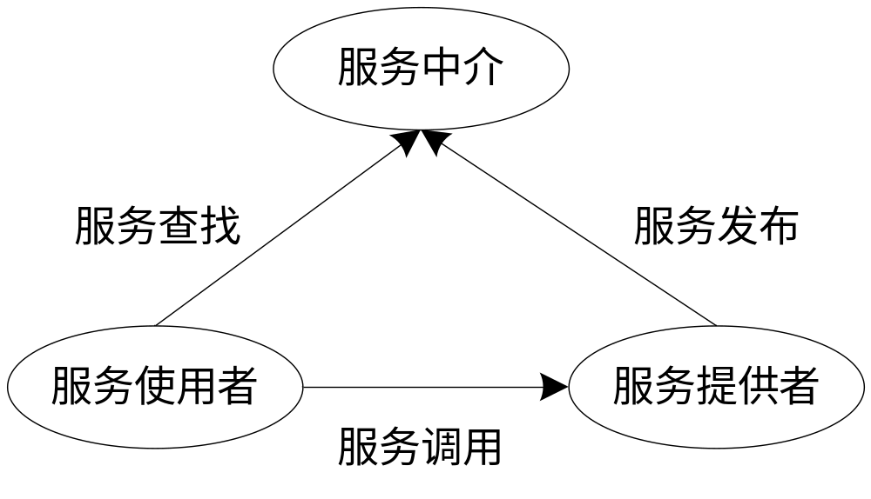
服务模型的基本原理
明确服务提供者和服务使用者，
并通过服务中介实现两者的耦合

Slide 30
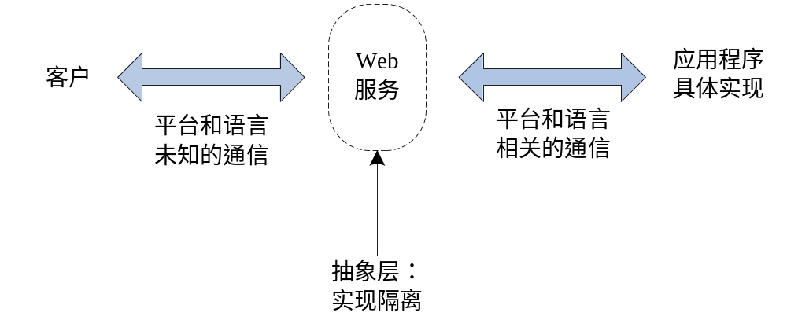
服务模型的抽象作用
目前，服务模型的标准主要是Web Services。Web Services以XML（Extensible Markup Language，可扩展标记语言）作为最基本的通用描述规范，并以此定义出各种规范。例如，服务定义、描述、访问、发布及集成等。

Slide 31
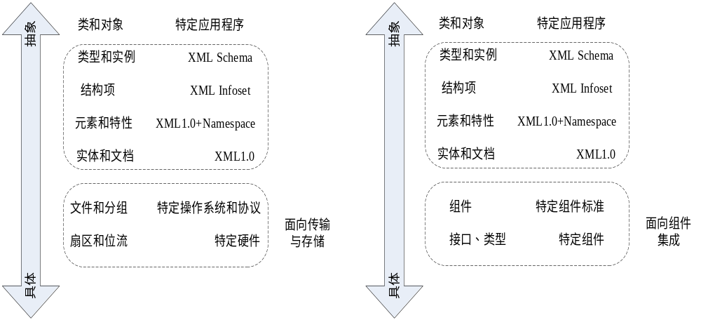
XML作为一种集成技术

Slide 32
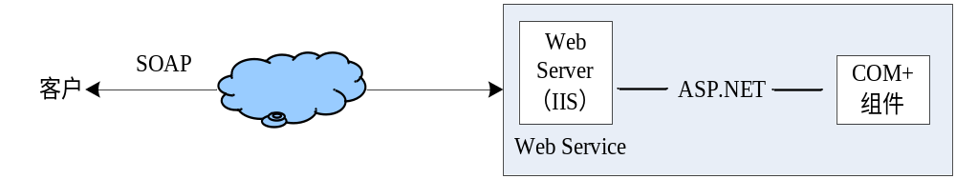
面向互联网的Web服务对象
Microsoft .NET平台面向新一代Web应用的开发，通过在开发工具Visual Studio.NET中提供Visual C# Projects中的ASP.NET Web Service模版类型以及建立支持属性编程的新型程序设计语言C#，直接支持面向Web Services的应用开发。

Slide 33
2.3.6 抽象模型
抽象模型主要包括基于归纳思维策略的可恢复程序语句组件模型和基于演绎思维策略的元模型。
可恢复程序语句组件模型，通过书签机制来实现其可恢复特性。
书签是指一个物理恢复点，对应于可恢复程序语句组件中的一个逻辑定位点及可恢复程序语句组件实例的当前执行状态。

Slide 34
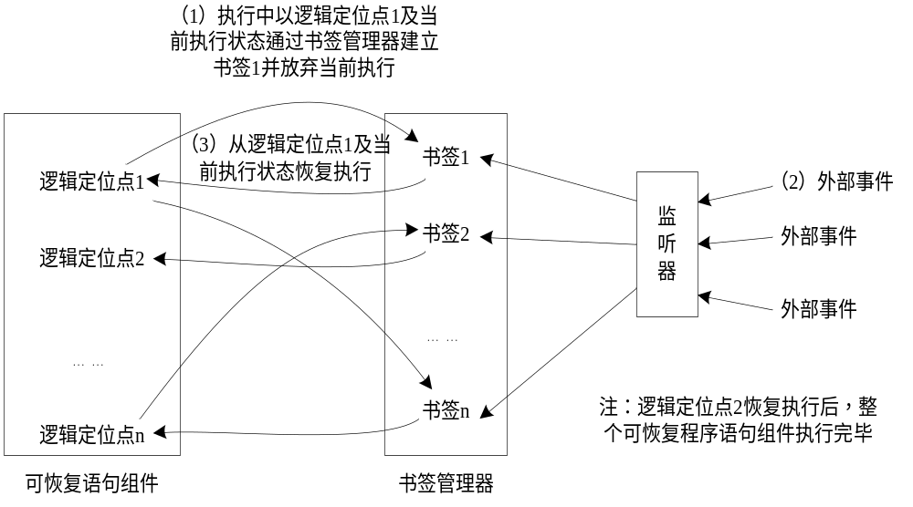
书签机制的完整解析

Slide 35
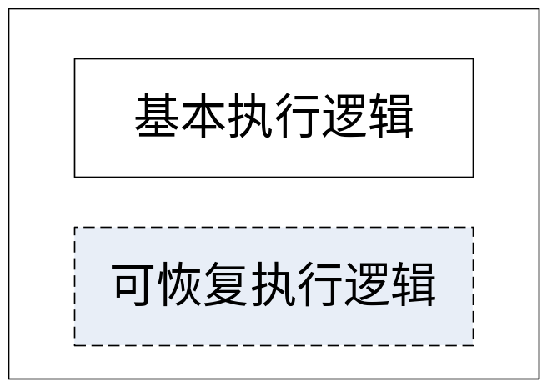
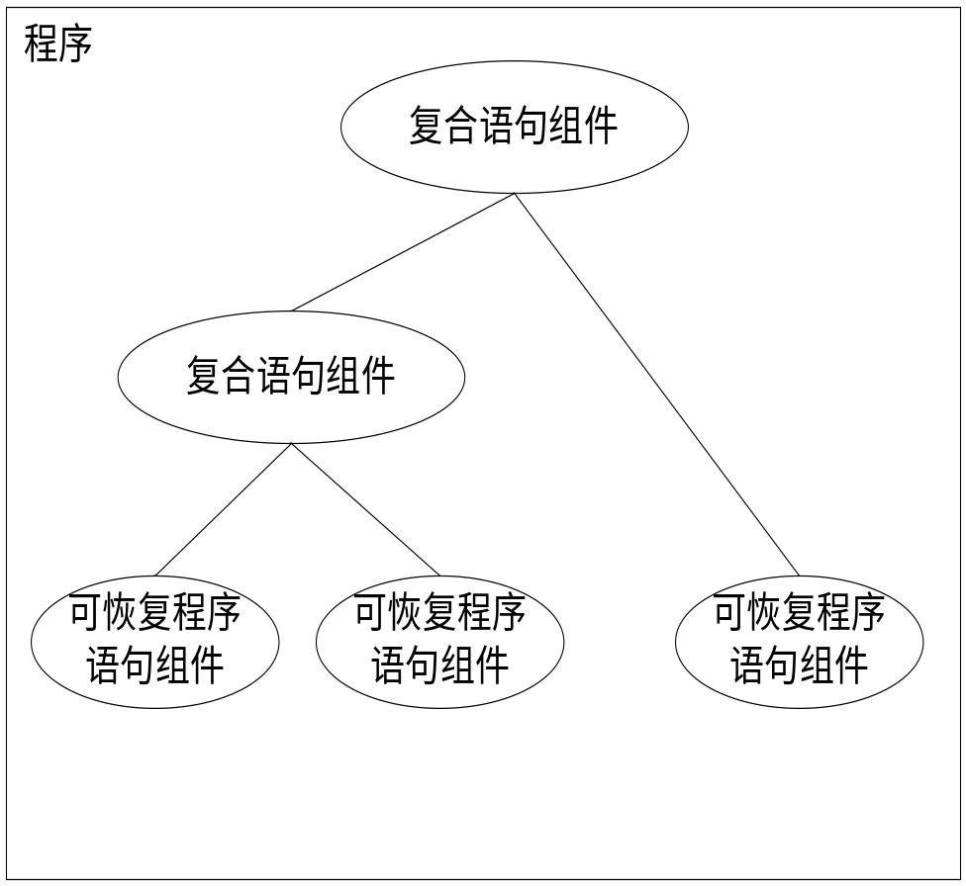
可恢复程序语句组件的基本模型
可恢复程序基本结构
基于可恢复程序语句组件模型的可恢复程序，是由可恢复程序语句组件和复合语句组件及其逻辑关系定义所建立的一个复合语句组件。
亦即，可恢复程序本质上也是一个复合语句组件，其描述的控制流是相对独立的某种业务工作流。

Slide 36
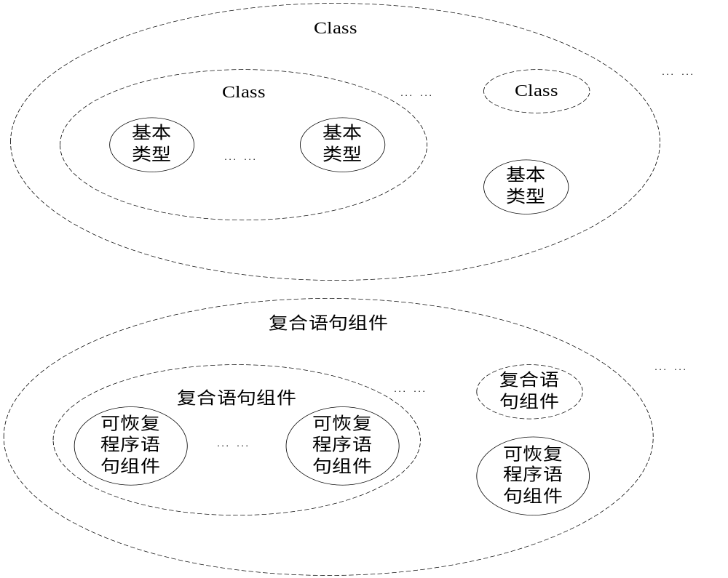
可恢复程序设计思想与面向对象设计思想的思维通约性

Slide 37
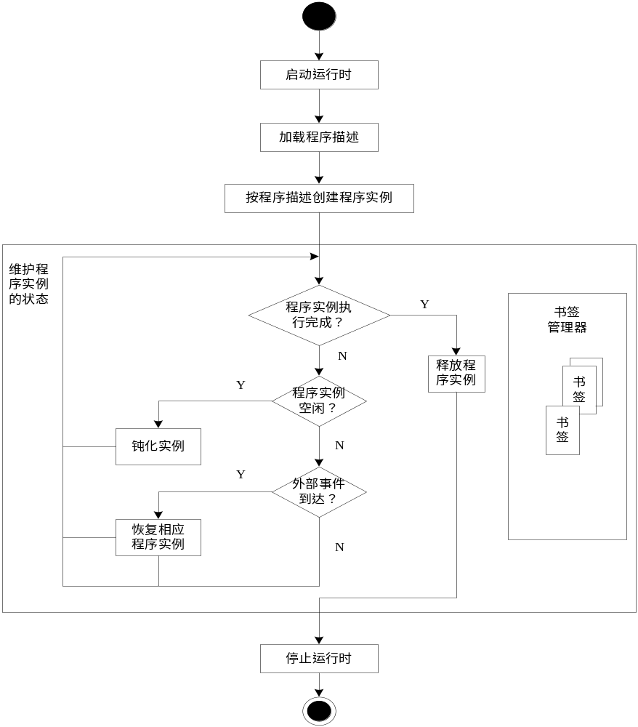
可恢复程序的执行流程

Slide 38
2.4 深入认识软件模型
2.4.1 软件体系结构的描述
1. 非形式化描述 （缺陷 ）
  语义模糊
  由语义模糊引起的沟通障碍
  无法实现系统验证
  不适于描述体系结构行为

Slide 39
2. 形式化描述
形式化描述可以用于系统描述，而且可以在不同层次上进行描述。
形式化描述在体系结构行为描述上更胜一筹。
形式化描述使得系统验证变得可行。

Slide 40
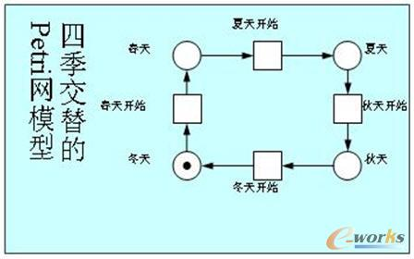
几种典型的形式化描述
Petri网
Z语言
形式化描述方法还存在如下问题
  说明与实际代码的差距仍然巨大。
  受本身性质所限，形式化描述方法很难与软件开发过程整合。

Slide 41
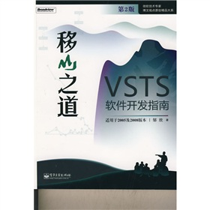
2.4.2 软件体系结构的设计
水平型设计
  运用通用建模设计工具和表达语言所进行的软件体系结构的设计。
垂直型设计
  运用面向体系结构的专用建模设计工具及其表达模型所进行的软件体系结构的设计。
  这种专用工具的典型代表是Microsoft的VSTS（Visual Studio Team System）Architecture Edition。

Slide 42
2.5 体系结构描述语言（ADL）
2.5.1 ADL简介
  ADL（Architecture Description Language，体系结构描述语言）
  一种用于描述软件与系统结构的计算机语言。
  ADL中的元素包括：
    构件（Components）
    操作（Operations）
    模式（Patterns）
    闭包（Closure）
    规格说明（Specification）

Slide 43
2.5.2 几种典型ADL的比较
WRIGHT
C2
Darwin
ACME
xADL
π-ADL
KDL

Slide 44
2.5.3 描述体系结构行为
CCS
CSP
π演算

Slide 45
2.6 小结
软件模型是软件体系结构赖以建立的基础。
本章首先介绍了软件模型以及软件模型对软件体系结构的作用
  然后介绍了软件模型的发展脉络
  紧接着对软件模型进行解析并从更深入的角度认识软件模型。
最后，对体系结构描述语言进行了简要介绍。

